Slide 1
Тема 6. Ценообразование на услуги некоммерческих организаций
Виды цен на услуги некоммерческих организаций
Методы ценообразования
Ценовая дискриминация

Slide 2
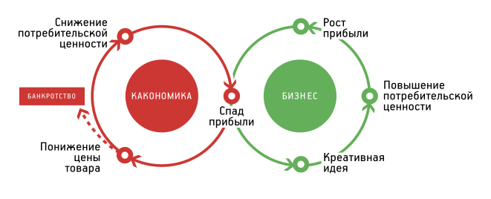
1. Ценовая политика некоммерческих организаций
В силу экономических особенностей деятельности некоммерческих организаций система ценообразования данных организаций имеет ярко выраженную специфику. Согласно эффекту «Болезни Баумоля», расходы некоммерческих организаций растут быстрее их доходов, следовательно, цены на некоммерческие услуги отстают от среднего уровня цен в экономике.

Slide 3
Кроме того, на формирование цен в некоммерческой сфере часто оказывает влияние наличие локальной (естественной) монополии на рынке некоммерческих услуг. В провинциальных городах, как правило, экономически не оправдано создание нескольких художественных музеев, театров, высших учебных заведений и т.д. Следовательно, можно говорить о наличии определенного барьера для входа новых производителей на локальный рынок некоммерческих услуг.

Slide 4
Однако на формирование цен в некоммерческих организациях оказывают влияние не только данные факторы, но и национальные особенности ценообразования, а также расходы, связанные с введением системы цен (привлечение дополнительных служащих, организация пропускной системы на входе, увеличение административных расходов и т.д.) В некоторых случаях такие расходы оказываются настолько велики, что применение той или иной ценовой политики является не целесообразным.

Slide 5
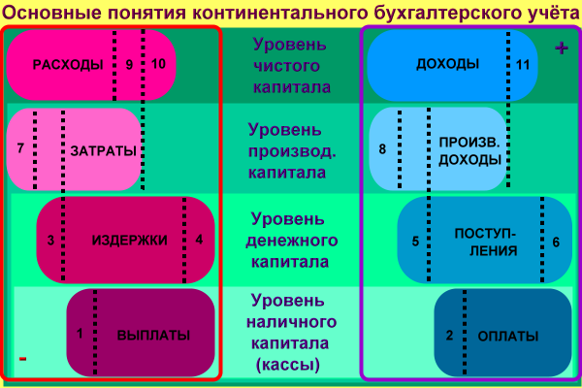
2. Методы ценообразования некоммерческих организаций
  К методам ценообразования относятся методы определения цен:
–на основе торговых наценок,
–расчета точки безубыточности и получения целевой прибыли;
–ценностной значимости товара для потребителя;
–цен конкурентов;
–тендерного ценообразования и др.

Slide 6
Метод ценообразования на основе торговых наценок
Суть этого метода расчета цен проста и состоит в следующем: к себестоимости изделия начисляется стандартная надбавка. Чаще всего этим методом пользуются посредники для расчета конечной цены товара и определения размеров своего вознаграждения.
Размер наценок зависит от многих факторов: от характера товара, объемов его продаж, положения продавцов на рынке, сложившихся на рынке величин наценок, желаний продавцов, государственного вмешательства в ценообразование и т.д.

Slide 7
Метод ценообразования на основе расчета точки безубыточности и определения целевой прибыли
Определение цен в этом методе осуществляется на основе расчета постоянных и переменных затрат.
Постоянные затраты включают издержки, которые фиксированы и не зависят от объема производства (даже при нулевом выпуске они сохраняются). К постоянным затратам относятся арендная плата, фиксированные коммунальные платежи, патенты, лицензии, амортизация, капитальный ремонт, отдельные налоги и др.
Переменные затраты включают издержки, которые прямо пропорциональны объему производства (при нулевом производстве переменные издержки также равны нулю). К таковым относятся расход сырья и материалов, заработная плата основных рабочих и начисления на нее, текущий ремонт и др.

Slide 8
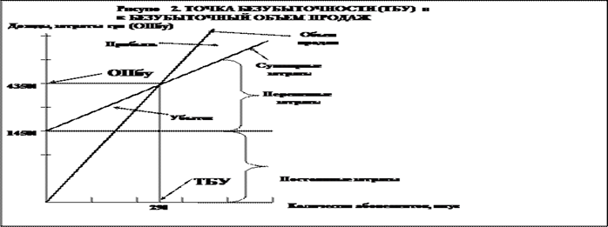
Если фирма планирует получать целевую прибыль от реализации продукции, то она должна производить и реализовывать продукции больше безубыточного объема. В этом случае цена будет включать не только удельные постоянные и переменные затраты, но и прибыль.

Slide 9
Метод ценообразования на основе ценностной значимости товара для потребителя
В основе данного метода определения цен лежит ощущаемая потребителем ценностная значимость товара и желание покупателя за эту значимость платить определенную сумму. Цена в этом случае должна соответствовать ощущаемой потребителем ценностной значимости товара. Фирма может установить на свой товар высокую цену тогда, когда товар представляет для покупателя большую ценностную значимость и когда он готов заплатить за него выше средней рыночной цены.

Slide 10
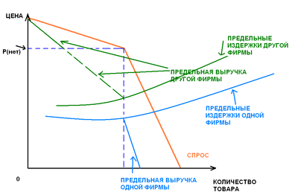
Метод ценообразования на основе цен конкурентов
Фирма при ориентации на этот метод определения цен .исходит исключительно из уровня текущих цен товаров-конкурентов и меньше всего обращает внимание на собственные издержки производства и спрос. Она устанавливает на свой товар цену чуть выше, или чуть ниже, или на уровне цен своих основных конкурентов.

Slide 11
На этот метод ценообразования ориентируются фирмы, которые действуют на олигополистическом рынке или на рынке, приближенном к рынку совершенной конкуренции.
При таком подходе к ценообразованию фирма, как правило, не меняет свои цены в связи с изменением спроса на ее товар и издержек ее производства. Она сохраняет свои цены, пока сохраняют свои цены конкуренты. Когда конкуренты изменяют цены, фирма также изменяет свои цены, хотя собственные издержки производства и уровень спроса остались без изменения.

Slide 12
Метод тендерного ценообразования
Этот метод используется в тех случаях, когда несколько фирм конкурируют друг с другом в борьбе за получение контракта. Наиболее часто это бывает, когда фирмы участвуют в объявляемых правительством тендерах.
Тендер представляет собой письменное заявление цены фирмой, при определении которой она исходит, прежде всего, из цен, которые, по ее мнению, будут назначены конкурентами, а не из величины своих издержек производства или уровня спроса на товар.

Slide 13
3. Ценовая дискриминация некоммерческой организации
Ценовая дискриминация – это установление различных цен на один и тот же товар или услугу в зависимости от ряда признаков.
Наиболее распространенными примерами ценовой дискриминации в некоммерческой сфере являются различная входная плата в музеи, разные тарифы на оплату жилищно-коммунальных услуг и др.

Slide 14
К необходимым условиям проведения ценовой дискриминации можно отнести следующие:
Затраты на выпуск и реализацию товара или услуги являются постоянными. Иными словами, себестоимость продукции является фиксированной величиной и не меняется в течение определенного отрезка времени.
Товары и услуги, реализуемые на рынке по разным ценам, не могут перепродаваться. Таким образом, исключается возможность перепродажи продукции, купленной по низким ценам, а также возможность случайной покупки по льготному тарифу. На практике данное ограничение может реализовываться с помощью дополнительных форм контроля (предъявление документов, дающих право на льготные тарифы; идентификационные карты, смарт–карты и т.д.)

Slide 15
Различают три основные вида ценовой дискриминации.
1. Потребительская ценовая дискриминация или дискриминация первого вида. Особенностью потребительской ценовой дискриминации является то, что разные цены на товары и услуги обусловлены различными характеристиками покупателей. В качестве потребительских характеристик чаще всего выступает уровень доходов, а также социальный статус, образование, профессия, возраст потребителей и т.д.

Slide 16
2. Количественная ценовая дискриминация или дискриминация второго вида. Спецификой количественной ценовой дискриминации выступает то, что цена на товар или услугу прямо зависит от количества приобретаемой продукции. Чем больше товаров приобретается покупателем, тем дешевле он будет для него стоить.

Slide 17
3. Индивидуальная ценовая дискриминация или дискриминация третьего вида. Отличительной характеристикой индивидуальной ценовой дискриминации является возможность установления цен для каждого покупателя индивидуально. Данный вид ценовой дискриминации принято называть совершенной, так как каждый потребитель платит максимально возможную для него цену в зависимости от уровня его доходов, социального статуса и т.д. Однако на практике использовать в полной мере индивидуальную ценовую дискриминацию не представляется возможным.

Slide 18
Исследование автором ценовой дискриминации в российских учреждениях культуры выявило ряд ее недостатков.
Во-первых, она негативно оценивается потребителями, что в конечном итоге, ведет к ухудшению имиджа организации. Дискриминационная политика отражается на сокращении повторных посещений, снижении доходов от дополнительной деятельности учреждения культуры, таких как выручки сувенирных магазинов, кафе и т.д. Следовательно, косвенные расходы на проведение дискриминационной политики могут достигать значительных размеров.

Slide 19
Во-вторых, данная ценовая политика отличается самым высоким уровнем не только косвенных, но и прямых расходов. Высокая дифференциация цен требует дополнительных затрат на выпуск и реализацию разных входных билетов, а также контроль за их использованием.

Slide 20
Спасибо за внимание!

